Slide 1
Ribbon 标签
目录结构树
操作区
设置模块

Slide 2






FastCAE
主页
界面
逻辑
_
◻
×
打开
保存
新建界面
新建逻辑
新建变量
新建int
新建string
新建int[]
新建string[]
预览
发布
另存
新建float
新建bool
新建float[]
新建bool[]
项目结构
欢迎页
参数设置
UI[主页]
逻辑[表单-主页]
UI[对话框1]
逻辑[对话框1]
UI[对话框2]
逻辑[对话框2]
逻辑[主体]
变量
变量1[int]
变量2[float]
变量3[float]
变量4[string]
变量5[bool]
变量6[int[8]]

Slide 3
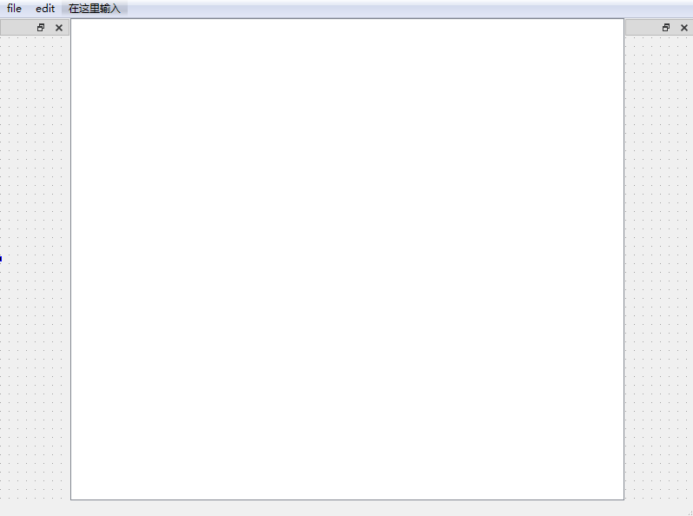
FastCAE
主页
界面
逻辑
_
◻
×
打开
保存
新建界面
新建逻辑
新建变量
新建int
新建string
新建int[]
新建string[]
预览
发布
另存
新建float
新建bool
新建float[]
新建bool[]
项目结构
参数设置
UI[主页]
选中主页的ui
对象名称:
逻辑[表单-主页]
对象说明:
UI[对话框1]
逻辑[对话框1]
UI[对话框2]
逻辑[对话框2]
逻辑[主体]
变量
变量1[int]
变量2[float]
变量3[float]
变量4[string]
变量5[bool]
变量6[int[8]]

Slide 4
FastCAE
主页
界面
逻辑
_
◻
×
新建界面
编辑界面
保存
编辑逻辑
预览
另存
项目结构
参数设置
UI[主页]
对象名称:
逻辑[表单-主页]
对象说明:
UI[对话框1]
逻辑[对话框1]
UI[对话框2]
选中界面tab
逻辑[对话框2]
逻辑[主体]
变量
变量1[int]
变量2[float]
变量3[float]
变量4[string]
变量5[bool]
变量6[int[8]]

Slide 5
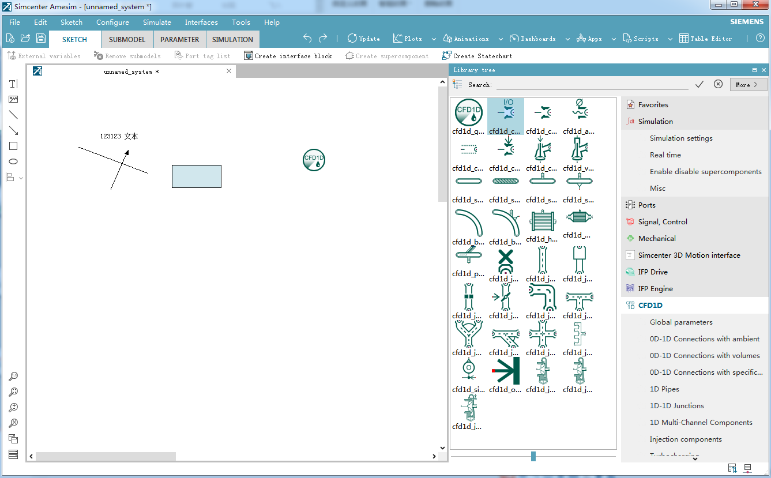
逻辑编辑器主要构成为：逻辑画布
界面UE参考：
Amesim
Orange
Amesim界面

Slide 6
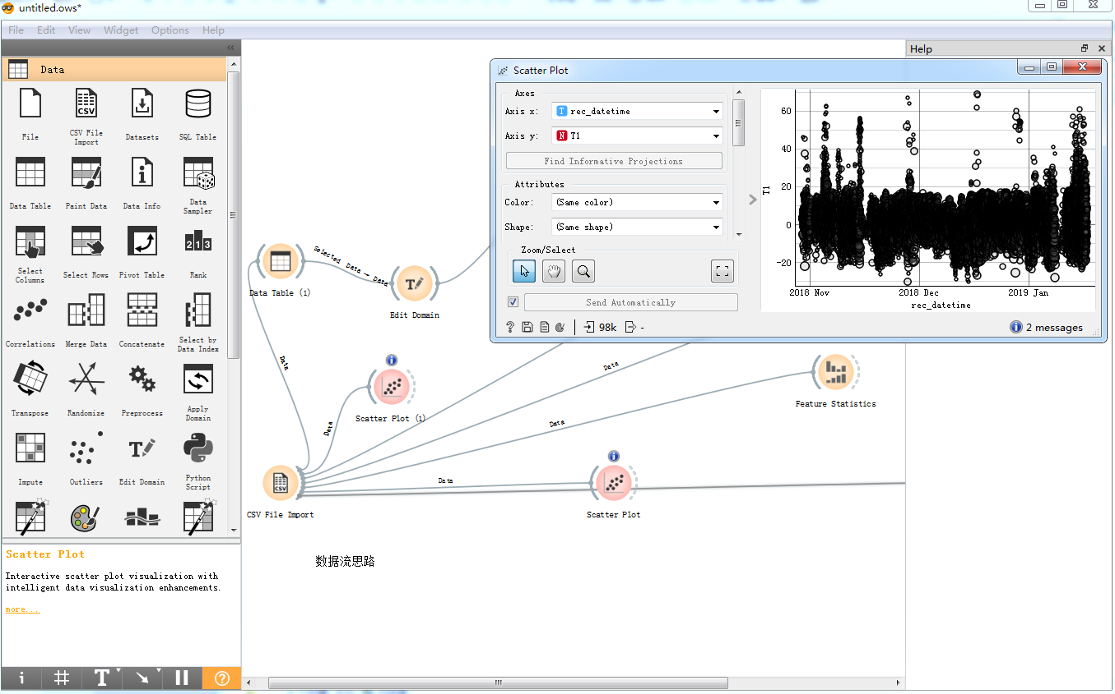
逻辑编辑器主要构成为：逻辑画布
界面UE参考：
Amesim
Orange
Orange界面

Slide 7
FastCAE
主页
界面
逻辑
_
◻
×
选择
缩放
文本
直线
C
F
M
S
E
V
最佳视图
箭头
图片
常数
文件导入
网格划分
求解划分
数据提取
项目结构
参数设置
UI[主页]
逻辑名称:
逻辑[表单-主页]
逻辑说明:
UI[对话框1]
画布视图操作
画布元素操作
画布节点操作
逻辑[对话框1]
UI[对话框2]
逻辑[对话框2]
逻辑[主体]
变量
选中逻辑
变量1[int]
变量2[float]
变量3[float]
变量4[string]
变量5[bool]
变量6[int[8]]

Slide 8
FastCAE
主页
界面
逻辑
_
◻
×
选择
缩放
文本
直线
C
F
M
S
E
V
.......
最佳视图
箭头
图片
常数
文件导入
网格划分
求解划分
数据提取
项目结构
参数设置
UI[主页]
逻辑名称:
文件导入
逻辑[表单-主页]
逻辑说明:
UI[对话框1]
C
逻辑[对话框1]
UI[对话框2]
int:5
输入设置:
逻辑[对话框2]
C
ui
path:
逻辑[主体]
F
double:3.14
界面
输出设置:
变量
信号筛选
文件导入
几何:
变量1[int]
变量2[float]
变量3[float]
变量4[string]
变量5[bool]
变量6[int[8]]
参数设置根据选中的节点改变

Slide 9
FastCAE
主页
界面
逻辑
_
◻
×
选择
缩放
文本
直线
C
F
M
S
E
V
.......
最佳视图
箭头
图片
常数
文件导入
网格划分
求解划分
数据提取
项目结构
参数设置
UI[主页]
逻辑名称:
窗体
逻辑[表单-主页]
M
逻辑说明:
UI[对话框1]
C
逻辑[对话框1]
网格划分
UI[对话框2]
int:5
输入设置:
逻辑[对话框2]
C
ui
数据包:
逻辑[主体]
输出设置:
变量
double:3.14
界面[主页]
ui
数据包:
变量1[int]
变量2[float]
界面[对话框2]
变量3[float]
ui
变量4[string]
变量5[bool]
S
变量6[int[8]]
界面[对话框1]
求解

Slide 10
FastCAE
主页
界面
逻辑
_
◻
×
打开
保存
新建界面
新建逻辑
新建变量
新建int
新建string
新建int[]
新建string[]
预览
发布
另存
新建float
新建bool
新建float[]
新建bool[]
项目结构
参数设置
UI[主页]
预览查看窗体
对象名称:
逻辑[表单-主页]
M
对象说明:
UI[对话框1]
C
逻辑[对话框1]
网格划分
UI[对话框2]
int:5
逻辑[对话框2]
C
ui
逻辑[主体]
变量
界面[主页]
ui
变量1[int]
变量2[float]
界面[对话框2]
变量3[float]
ui
变量4[string]
变量5[bool]
S
变量6[int[8]]
界面[对话框1]
求解

Slide 11
FastCAE
主页
界面
逻辑
_
◻
×
打开
保存
新建界面
新建逻辑
新建变量
新建int
新建string
新建int[]
新建string[]
预览
发布
另存
新建float
新建bool
新建float[]
新建bool[]
项目结构
参数设置
UI[主页]
发布生成文件
对象名称:
逻辑[表单-主页]
M
对象说明:
UI[对话框1]
C
逻辑[对话框1]
网格划分
UI[对话框2]
int:5
逻辑[对话框2]
C
ui
逻辑[主体]
变量
界面[主页]
ui
变量1[int]
变量2[float]
界面[对话框2]
变量3[float]
ui
变量4[string]
变量5[bool]
S
变量6[int[8]]
界面[对话框1]
求解

